Slide 1
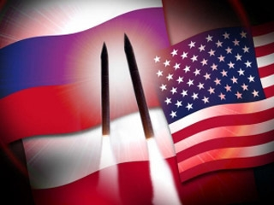
Проблема мира и разоружения, предотвращение ядерной войны

Slide 2
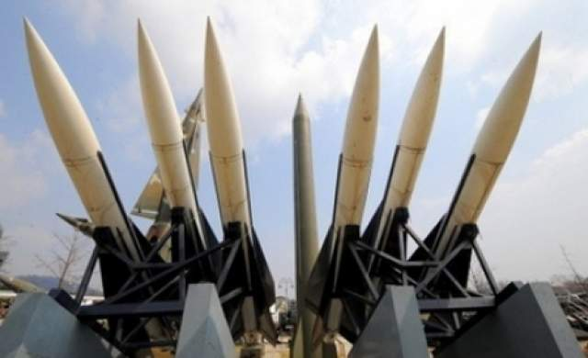
Проблема и ее сущность
На протяжении нескольких десятилетий “холодной войны”проблема войны и мира оставалась проблемой №1.
Предотвращение войны; проблема мира и разоружения.
Мир под угрозой уничтожения, ядерной войны.

Slide 3
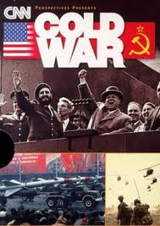
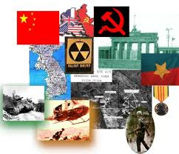
Причины возникновения
Две мировые войны 20-го века, результатом которых стала “гонка вооружения”
Технический прогресс. Создание и распространение новых видов оружия (в частности ядерного)

Slide 4
История
В связи с двумя глобальными войнами XX века, в которых погибло более 100 млн. человек, а позднее с противостоянием двух великих держав(СССР и США) появилась так называемая “гонка вооружения”. Значительную роль сыграло открытие ядерного оружия.
Уже к концу двадцатого века мир подошёл к критической точке, под угрозой находились миллиарды жизней.
Но положение резко изменилась в начале 90-ых. А на рубеже XX и XXI вв. начало происходить масштабное сокращение глобального арсенала вооружений, снижение военных расходов и сокращение ракетно-ядерного потенциала.
Особо важное значение имели договора между СССР и США(СНВ-1), а позднее между США и Россией(СНВ-2).
Однако угроза по-прежнему остаётся в силе.

Slide 5
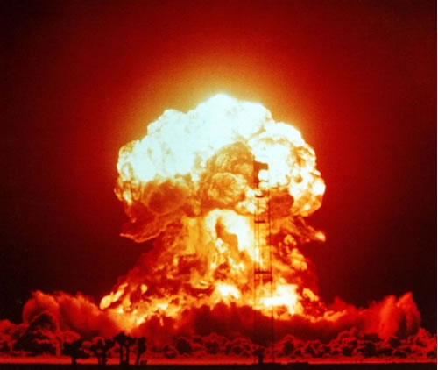
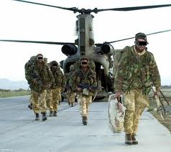
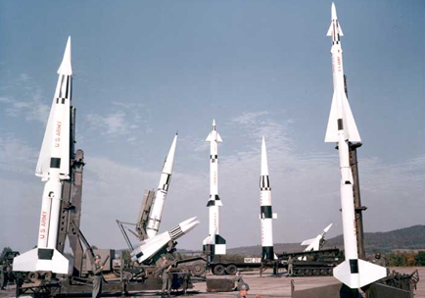
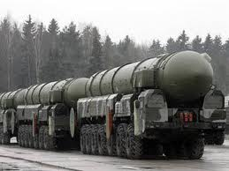

Slide 6
Современная ситуация
Несмотря на определенные позитивные изменения в последнее десятилетие, такие, как улучшение отношений между Россией и США, достигнутые подвижки в процессе разоружения, мир не стал более стабильным и безопасным. На смену прежнему идеологическому противоборству пришло геополитическое соперничество новых центров силы, противостояние этносов, религий и цивилизаций.

Slide 7
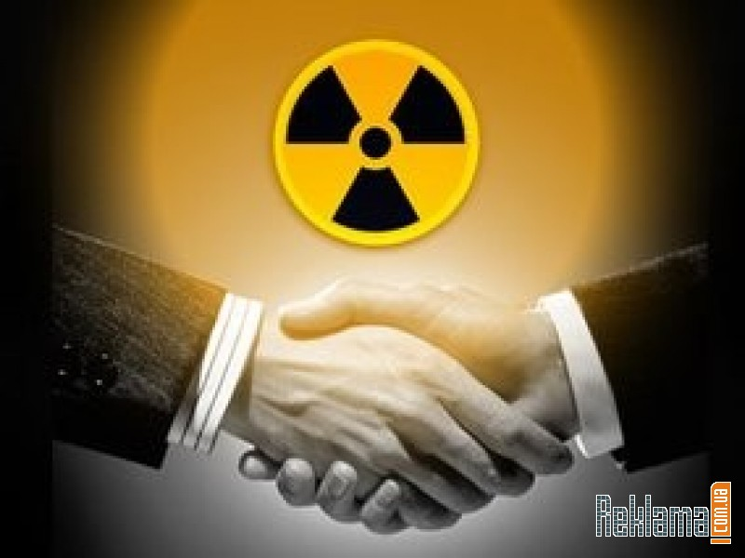
Пути решения
Установление более жесткого контроля за ядерным и химическим оружием.
Сокращение обычных видов вооружения и торговли оружием.
Общее сокращение военных расходов.

Slide 8
Достигнутые результаты и существенные трудности
Подписание международных договоров: о нераспространении ядерного оружия (1968 г. - 180 государств), о запрете ядерных испытаний, конвенция о запрещении разработки, производства химического оружия (1997 г.) и т.д.
Торговля оружием сократилась в 2 р. (с 1987 по 1994 гг.)
Сокращение военных расходов на 1\3 (за 1990-е гг.)
Усиленный контроль за нераспространением ядерного и др. оружия со стороны международной общественности (Пр.: деятельность МАГАТЭ, и др. межд. организаций)

Slide 9
Вывод
К договорам о нераспространении разных видов оружия присоединились не все страны, либо некоторые страны выходят из подобных договоров (Пр.: США односторонне вышли из договора по ПРО в 2002 г.);
Деятельность некоторых стран дает основания полагать, что они разрабатывают ядерное оружие (КНДР, Иран)
Не прекращаются вооруженные конфликты (Ливан - Израиль, война в Ираке и т.п.)
Одним словом, все еще далеко от совершенства…

